Slide 1

HAPPS: A hidden attribute and privilege-protection data-sharing scheme with verifiability
汇报人： 尹浩杰
Dai, W., Tuo, S., Yu, L., Choo, K. K. R., Zou, D., & Jin, H. (2022). HAPPS: A hidden attribute and privilege-protection data-sharing scheme with verifiability. IEEE Internet of Things Journal, 9(24), 25538-25550.

Slide 2
summary
具有可验证性的隐藏属性和权限保护数据共享方案HAPPS，利用DABE实现用户之间去中心化的数据共享，保证数据安全。
提出了一种新的数据访问控制策略，即：属性隐藏零知识证明（at-ZKP），以隐藏数据用户的属性和授权关系。
零知识证明+区块链+分布式 ABE (DABE)
计算机科学与网络工程学院

Slide 3
Preliminary
基于属性加密（ABE），又称模糊的基于身份的加密（Fuzzyidentity-basedencryption）
KP-ABE（基于密钥策略的属性加密）是将策略嵌入到密钥中，属性嵌入到密文中。
CP-ABE（基于密文策略的属性加密）是将策略嵌入到密文中，属性嵌入到密钥中。
ABE降低公钥管理难度；一次加密、多人共享；一对多、多对多；知道接收群组的规模与总体用户的身份信息即可，无需知道接收方的具体身份信息。
Waters 提出了去中心化属性加密（DAEB）。由一个中央机构（CA）和多个AA组成。CA负责生成随机数，将其与用户的全局唯一标识绑定；每个AA负责各自的属性域，任何 AA 都无法单独解锁密文。
计算机科学与网络工程学院
Notes:
属性是事物或者信息文件的特征
CP-ABE的应用场景一般是公有云上的数据加密存储与细粒度共享；
KP-ABE的应用场景则更加偏向于付费视频网站、日志加密管理等等。

Slide 4
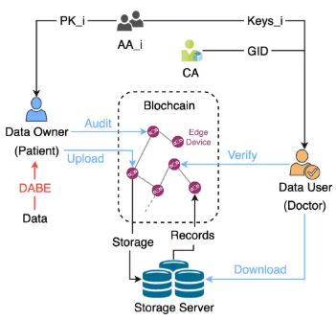
Content
实体
CA：生成与GID（用户唯一身份信息）绑定的随机值，仅这一次使用。
Multiple Attributes Authorities AAs：负责特定的attribute字段，生成可用于加密的private key PK
Patient
doctor
Storage Server
Blockchain Nodes
计算机科学与网络工程学院
Notes:
CA:生成与GID（用户唯一身份信息）绑定的随机值，仅这一次使用。
Multiple Attributes Authorities AAs：每个AA负责特定的attribute字段，并且为patient生成可用于加密的private key PK，并且生成$K_{i,GID}$与GID
Patient：病人使用DABE算法加密数据，然后发送给区块链节点获得数据存储地址。
doctor：通过区块链匿名获得数据存储地址，通过at-ZKP证明自己拥有的attribute，之后通过从AA处获得的密钥解密Storage中获得密文。
Storage Server ：STORAGE负责监督区块链节点传输的加密数据的存储以及数据存储地址的返回。当收到下载数据请求时，区块链节点通过合约验证请求有效性，并且在验证成功后发送加密文本
Blockchain Nodes：区块链节点方便患者和医生的交互，并存储数据上传、基于属性的权限验证和数据下载记录。他们需要与存储服务进行交互，将用户的数据转移到存储平台上，从而减少区块链的存储开销。

Slide 5
upload
将加密数据和承诺上传到某个区块链节点
verify
权限验证
HAPPS
download
下载加密数据
Decdata
通过 DABE 解密加密数据
Audit
对数据处理记录进行审计

Slide 6
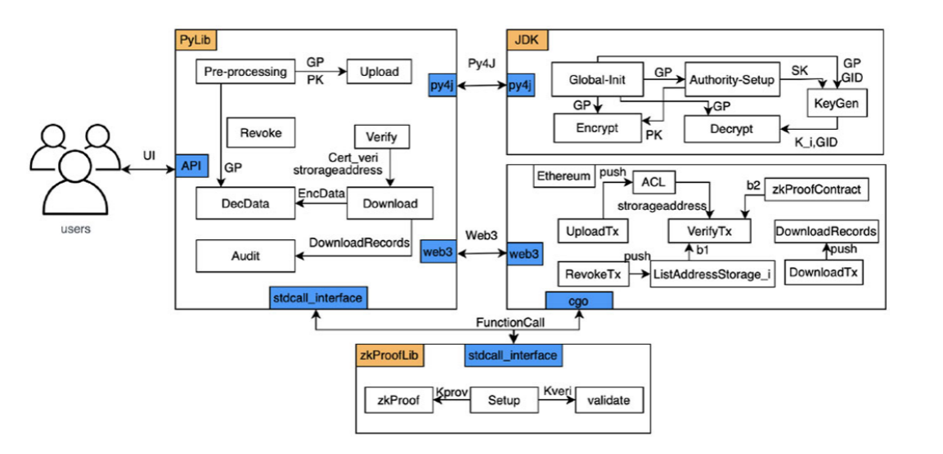
计算机科学与网络工程学院
Notes:
1.upload：通过随机数r和密文data计算$COMM_{addr}(Attr)$，而其他人不知道Attrlist。我们只需要给出ArrtList与r任何人都可以验证身份。当commitment与EncData准备好后，患者将其传输到区块链，区块链与storage签署合约，将数据传输到存储服务器，并通过合约contract获得存储地址。随后区块链将相应的承诺和地址发送给ACL，记录上传信息，并将address返回给患者。
2.verify：医生将 at-ZKP 转发到区块链节点，以证明他拥有相关财产。 根据合约VerifyTx，区块链将验证atZKP的正确性，并在验证通过后查询ACL以获取COMMattr对应的addressstorage。 区块链节点将加密数据addressstorage的存储地址和用于证明访问加密数据的验证凭证Certveri发送给医生，并在验证成功后将验证记录在区块链上
3.download：当医生需要使用数据时，他将地址存储、他/她的地址的哈希值和验证凭证发送到存储，同时要求他 发送由患者的公钥PKPatent加密的使用记录，该公钥绑定了他/她的身份和地址。 根据DownloadTx合约，存储服务器验证凭证后（证明医生已验证该地址所需的权限），将加密数据EncData返回给他/她，并将下载记录传输到区块链
4.Decdata：医生收到密文后，发送他/她的GID并将其归属于关联的AA。 然后，AA用它的SK生成属性i和GID对应的Ki，GID并将其返回给doctor。 有了足够的Ki,GID，医生根据DABE算法解密密文，得到原始数据RawData
5.Audit：患者检查异常的同时，可以从以下位置获取数据下载记录： 通过边缘节点的区块链，用他的私钥 SK Patient 对其进行解密。 然后，他可以审核记录，并且同源医生将为他的行为负责，如下面的算法 6 中所述。

Slide 7
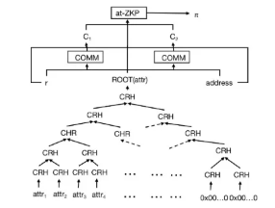
在访问数据地址时，需要验证医生身份，通过本文提出的数据访问控制策略——属性隐藏零知识证明at-ZKP，通过结合零知识证明实现加密数据的匿名访问控制。
实现at-ZKP策略面临三个主要问题：
如何将零知识证明与属性有效结合，达到隐私保护的目的
如何利用零知识证明来验证属性权限，同时避免重入攻击和中间人攻击。
如何将at-ZKP高性能地嵌入到区块链中，避免at-ZKP的验证结果不可信。
计算机科学与网络工程学院
Notes:
为了解决1，2，设计一种基于属性的Merkle树结构来保存用户属性，然后基于Merkle树构建零知识证明，两次使用基于属性的共识协议将属性权限与用户地址绑定，有效避免了中间人攻击和重放攻击。
考虑到直接使用智能合约会导致过多的时间和gas开销，我们设计了一个预编译合约来验证区块链上的at-ZKP，通过修改以太坊的EVM来扩展区块链的底层
CRH：使用离散对数相关的 Pedersen Hash 作为底层哈希函数，实现了防碰撞并支持 at-ZKP 所需的 Rank 1 Constraint System (R1CS) 的计算。
伪随机排序函数（PSF）：我们使用 PSF（包含对 AttrList 进行排序和用一定数量的零填充 AttrList 操作）来混淆属性列表。
Attribute Merkle Tree:为了快速确认List中有哪些属性，使用CRH构建merkle tree，叶子节点填充属性的哈希值，空缺的节点填充零字节。 我们通过仅保存根节点的哈希 AttrRoot 来最小化存储。
COMM：$COMM_{addr}$由COMM根据Root的权限、医生地址和随机数r计算得到。通过检查医生和患者生成的$COMM_{addr}$是否相同，检查权限。通过将权限与地址关联，避免重放攻击。
AttrRoot：AttrList构造的Attribute Merkle Tree的根
NP Statement Authorization: NPauth用于证明医生拥有相关权限。

Slide 8
To implement the architecture of at-ZKP, we use the bellman library, which has the relevant modules to support R1CS and can impose inputs into constraints. Therefore, we only have to convert the NP statement NPauth described in Section V-A into the associated R1CS constraints: 1) we use the major constraints to implement advanced constraints and make some R1CS examples and 2) we construct NPauth with primary inputs (e.g., COMMattr) according to its definition.
To construct this scheme based on DABE, zero-knowledge proof, and Ethereum, we need to add the at-ZKP πattr into Ethereum. As Ethereum has built-in contracts, we expand the contract interpretation for EVM to support the distributed verification of at-ZKP. Additionally, we use the web3 interface to send the generated at-ZKP πattr to the blockchain nodes.
Then, we implement the proposed approach based on the construction of the at-ZKP and Ethereum. We construct the DABE algorithm with JDK and use python to implement the APIs to interact with the users, encrypt/decrypt methods, storage server(Storage), and Ethereum(Blockchain), which support every step in Section V-B. We build this model on go-Ethereum (Geth) and implement all the contracts mentioned in Section V-B using solidity.
计算机科学与网络工程学院
Notes:
Ｘｉｊ 是从属第ｉ类的第ｊ个样本；ｎｉ是第ｉ类中的所有样本个数；ｍｉ 是第ｉ类的聚类中心。Ｊｃ 越小，聚类的成效越好。

Slide 9


汇报人： 尹浩杰
计算机科学与网络工程学院

